Slide 1
Яшина Эмма Александровна
Государственное бюджетное общеобразовательное учреждение
средняя общеобразовательная школа №1
с. Приволжье муниципального района Приволжский Самарской области
ПИТАНИЕ ЖИВОТНЫХ

Slide 2
Правило ППП
Раздражитель
Переводчик
Приёмник
Проводник

Slide 3
Памятник природы Приволжского района Фёдоровская дубрава

Slide 4
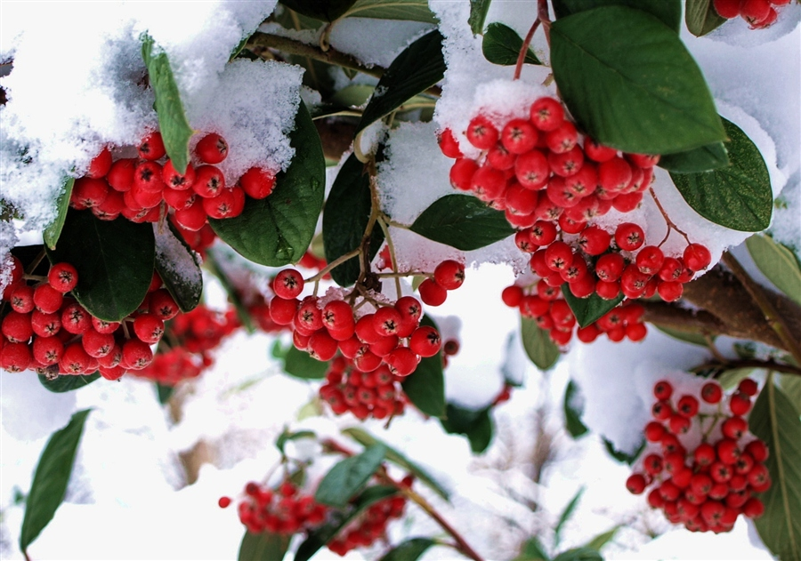
Памятник природы Приволжского района Фёдоровская дубрава

Slide 5
